Slide 1
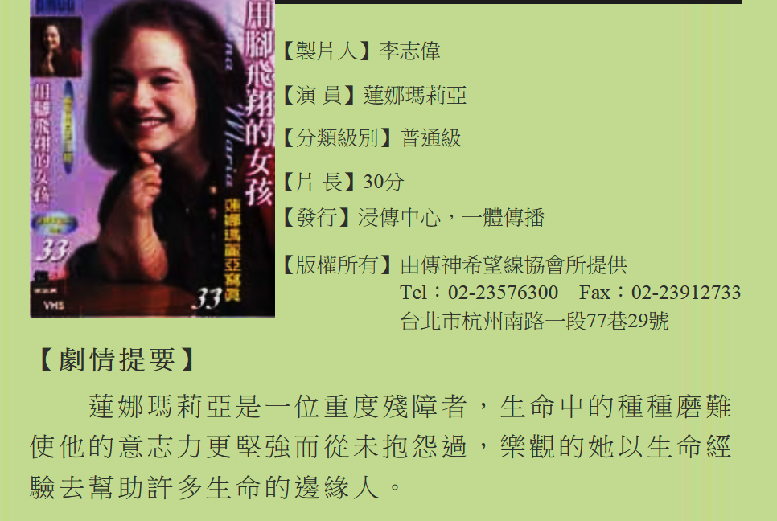
用腳飛翔的女孩
生命教育
參考網址-http://life.edu.tw/data/plan/091/H54200-0000006/index.html

